Slide 1


Slide 2
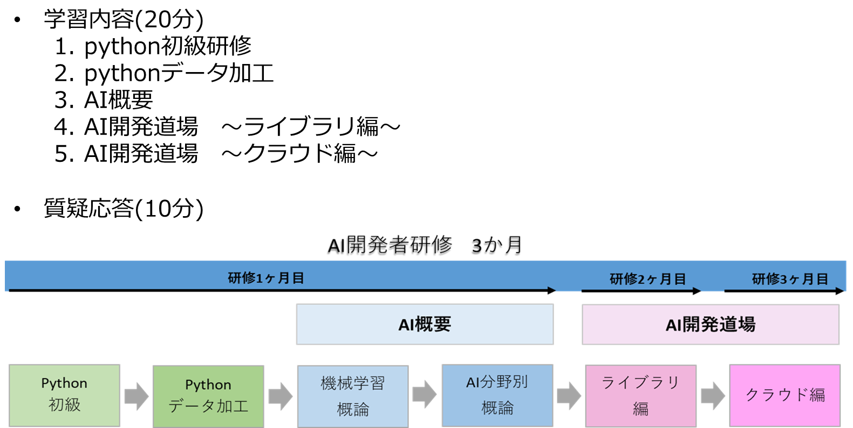
目次

Slide 3
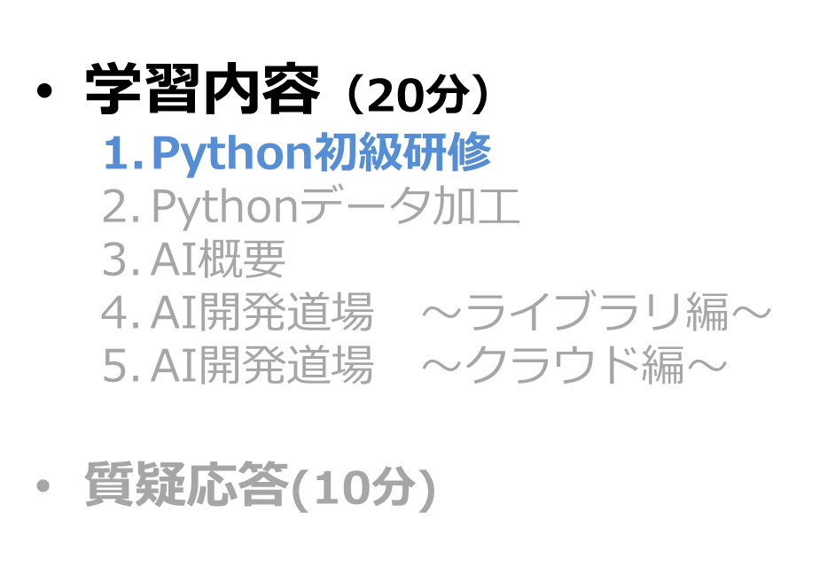
1. Python初級研修

Slide 4
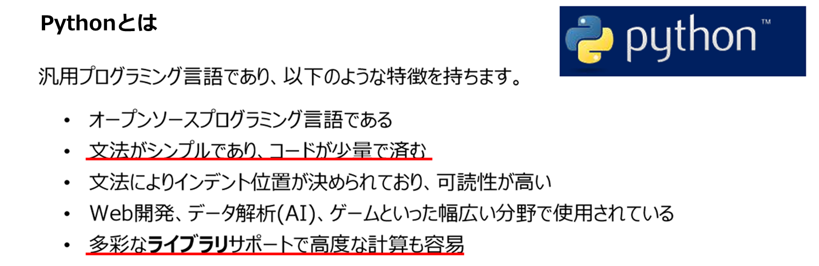
1. Python初級研修
Python ってどんな言語なの?
特に『文法のシンプルさ』と『ライブラリの多さ』は上げられますが、まだ実感はない。
javaを独学で勉強しましたが、まだ習得まで至らないため、混同してしまい戸惑った。

Slide 5
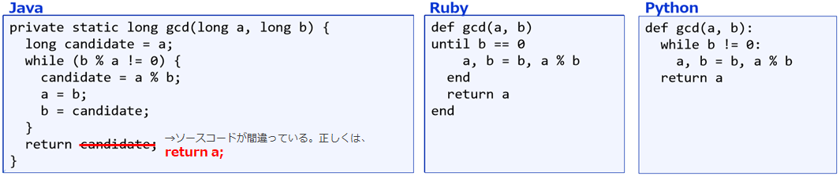
1. Python初級研修
Python の文法は本当にシンプルなの?
2つの値（a,b）の最大公約数を求めるプログラムを Java, Ruby, Pythonの3つの言語で比較します。
【 例 】JavaとPythonを比較
■型の定義 Java ⇒ メソッドgcdで受け取る引数の型（ex. long a, long b）を厳格に定義
Python ⇒ 引数の型指定をしない（入って来た値に従う）
■階層構造 Java ⇒｛｝で階層構造を定義
Python ⇒ インデント

Slide 6
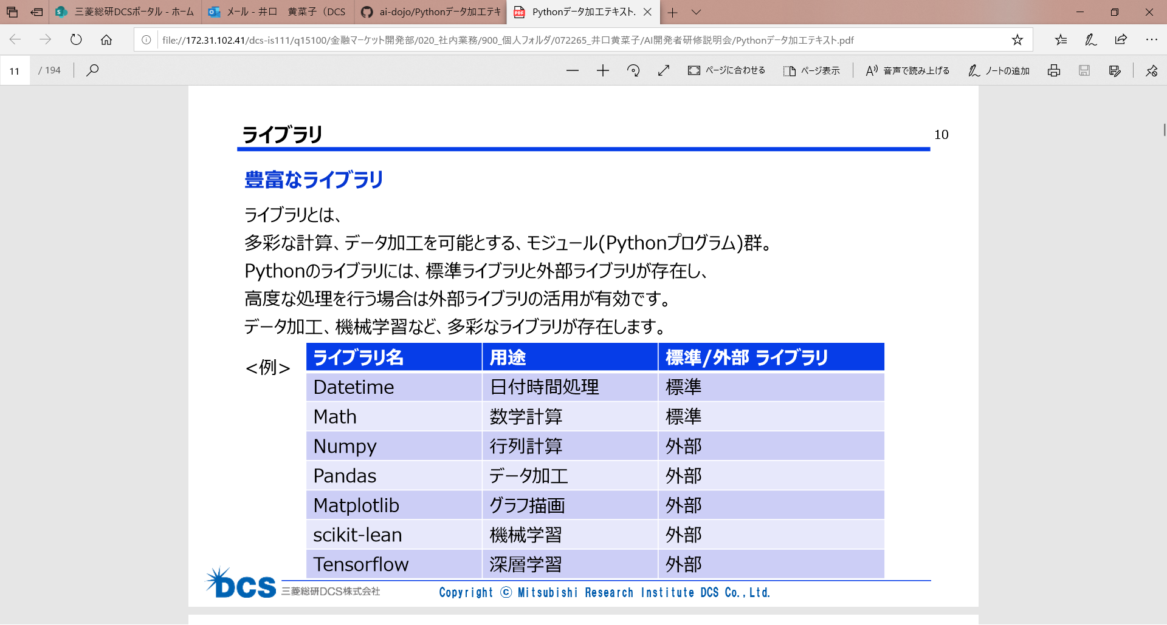
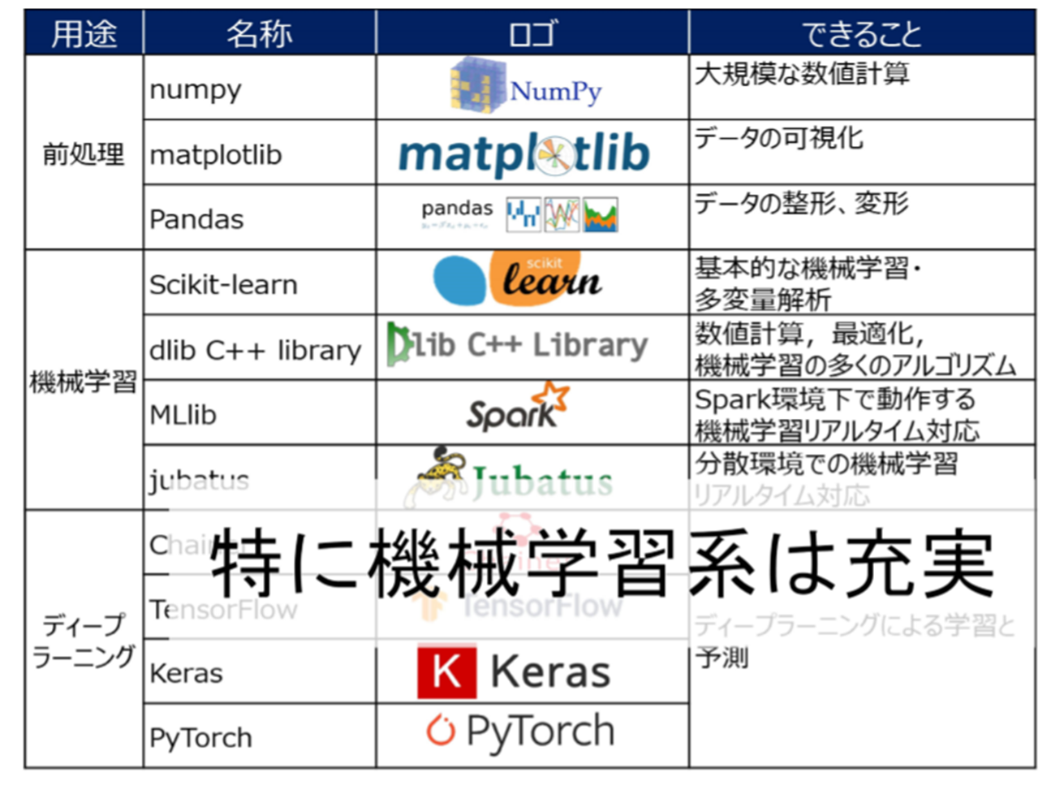
1. Python初級研修
豊富なライブラリ
ライブラリとは
ライブラリの多さを他の言語と比較はできないが、Pythonにおいては、数あるライブラリをimportし、いくつかのコマンドを記載するだけで表や画像が表示できるので、手軽さは感た。

Slide 7
2. Pythonデータ加工
学習内容（20分）
Python初級研修
Pythonデータ加工
AI概要
AI開発道場 ～ライブラリ編～
AI開発道場 ～クラウド編～
質疑応答(10分)

Slide 8
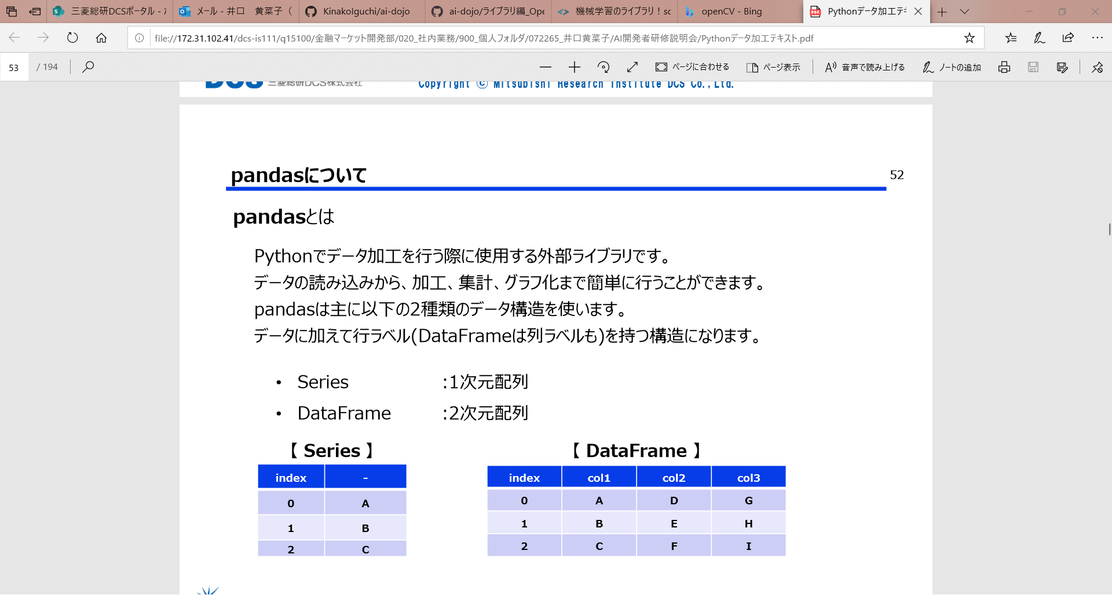
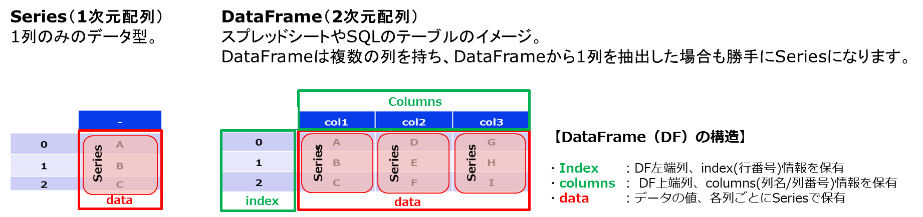
2. Pythonデータ加工
Pandasライブラリを利用してデータ加工

Slide 9
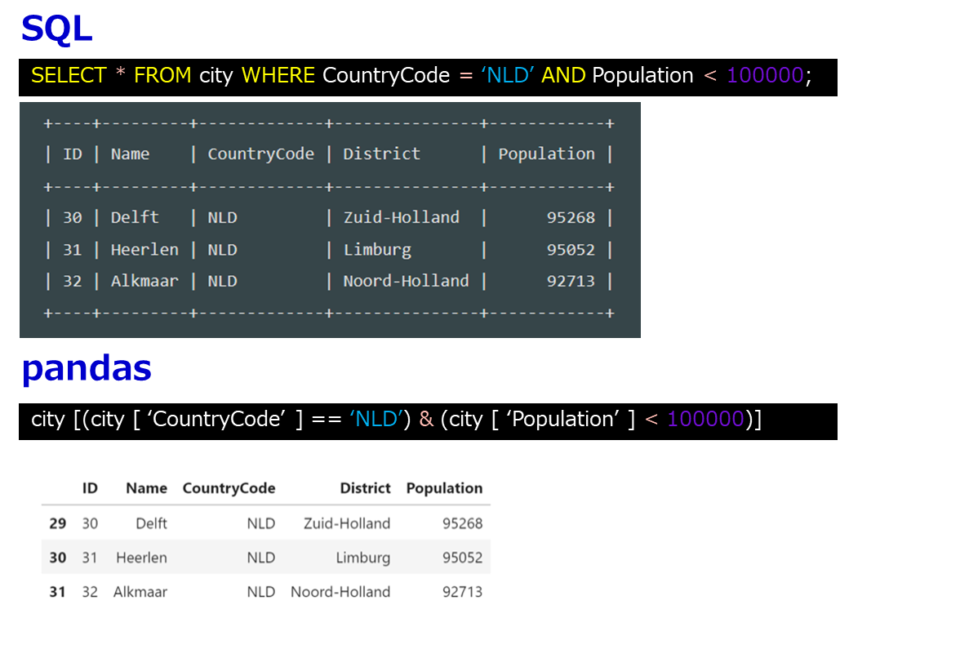
2. Pythonデータ加工
pandas の DataFrame と SQL の記述方法の比較
・pandasの方が煩雑のように見える。
・SQLに慣れている人には、とっつきにくいかもしれませんが、

Slide 10
3. AI概要
学習内容（20分）
Python初級研修
Pythonデータ加工
AI概要
AI開発道場 ～ライブラリ編～
AI開発道場 ～クラウド編～
質疑応答(10分)

Slide 11
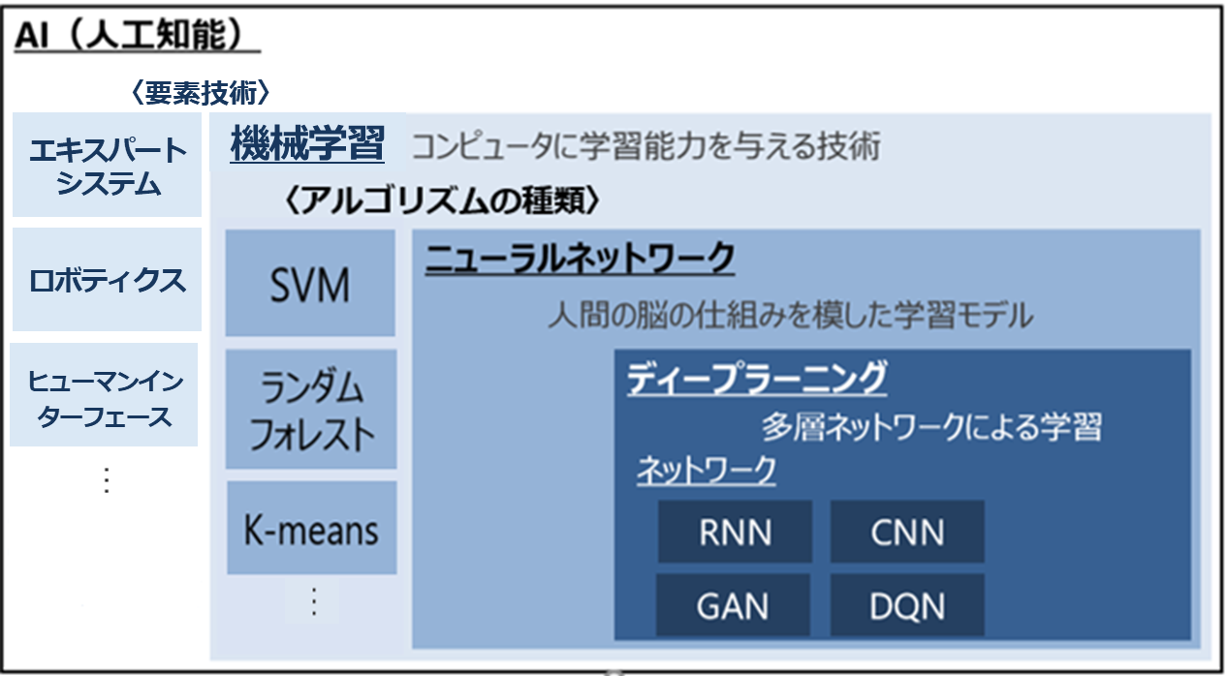
3. AI概要
AI、機械学習、ディープラーニング
・AI ＝ 機械学習ではない。
AI（人口知能）の要素技術の一つに機械学習がある。
・ディープラーニングとは、機械学習のアルゴリズムの一部である人間の脳を仕組みを模したニューラルネットワークを実現するための手法となる。
・アルゴリズムとは問題を解くための数学的計算手順で、算法ともいう。つまり手法（手順）。
・コンピューターのプログラムは、プログラミング言語を使って、問題の解決手順（アルゴリズム）を記述したもの。
＜ご参考＞
・AI、機械学習、ディープラーニングの違いを説明できますか？機械学習と統計の違いは？https://markezine.jp/article/detail/29471
・アルゴリズムとは何か？アルゴリズムの意味を理解してもっと楽しく学ぼう！https://techplay.jp/column/298

Slide 12
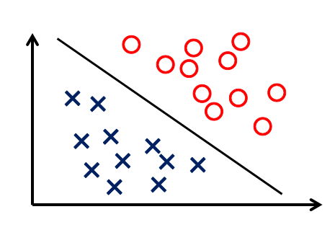
3. AI概要
機械学習
機械学習とは
人間が自然に行っている『学習する』行為と同様の事を、コンピューターで実現しようとする技術。
人間によって指定されたデータを解析して、その作業を繰り返し処理することで学習するシステムのことを指す。 予め決められた処理を行うアルゴリズムが組み込まれていることが特徴。 同様の処理を繰り返し行うことで、その分野におけるデータ処理能力を高めることができるため、時間をかけるほど精度が上がります。
学習の根幹は、「分ける」という処理。
コンピューターが大量のデータを処理しながら、「分け方」を自動的に習得。
分け方には様々な手法が存在。
例）スパムメール、フィッシングメールの仕分け 時間をかけて迷惑メールの特長を機械学習をすることで、不要な受信メールを高精度でブロックすることができるようになる。
記事：Gmailの迷惑メール対策、ディープラーニングで悪質なOffice文書の検出率が向上
脅威の99％以上をユーザーの受信トレイに届くまでにブロックしている。毎週3000億件以上の添付ファイルを処理して有害なコンテンツをブロックするが、悪質な添付ファイルの63％は日々異なるものになるという。
＜ご参考＞
・ニュース https://internet.watch.impress.co.jp/docs/news/1237380.html

Slide 13
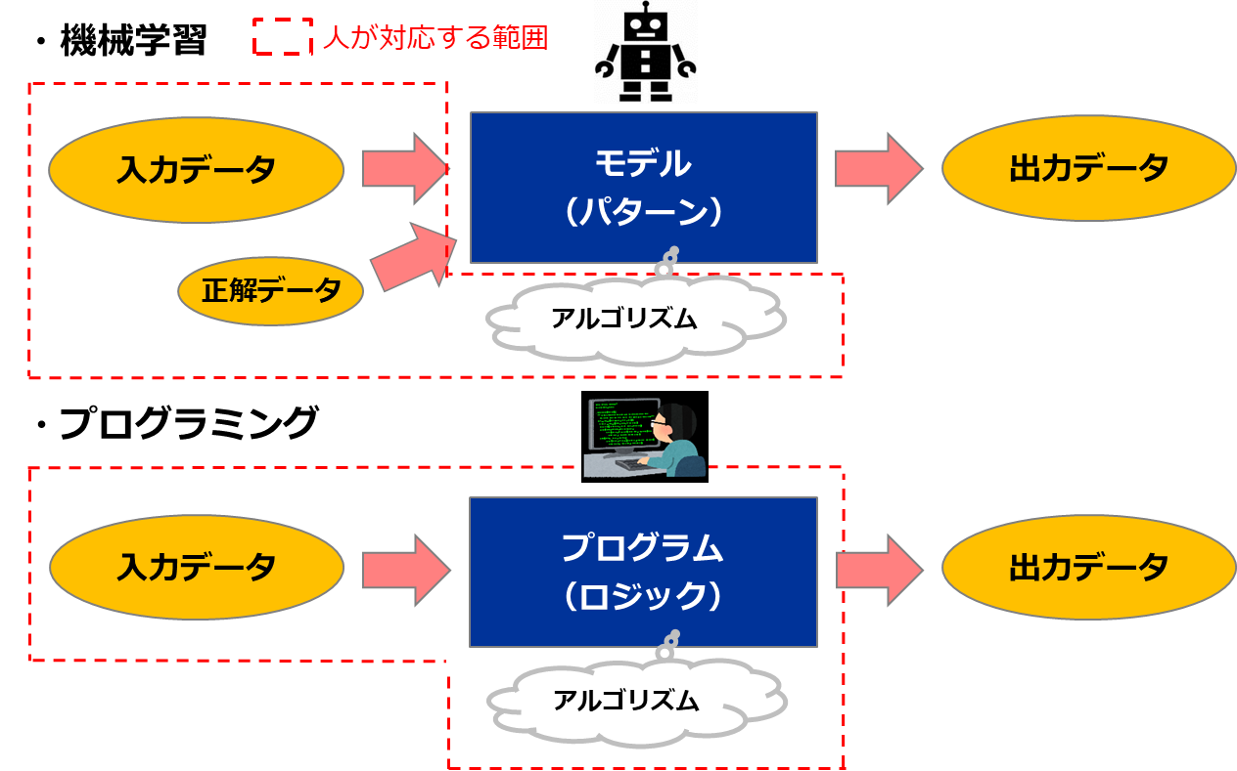
3. AI概要
機械学習とプログラミング
・モデルを機械が作成
入力データの中のパターンを機械が探す（＝学習する）
正解データを与えて学習する手法もあり（教師あり学習、後述）
・アルゴリズムはデータの特徴に合わせ
人が選択して変える
・モデルはロジックでの説明は困難
例）天気予測
機械学習 ：気温/湿度/季節等の過去のデータを元に、
アルゴリズムを使用して、分類する。
プログラム：天気予測するための以下のようなロジックを
すべてパターンにおいて記述する必要がある。
・気温30℃、湿度20％、季節「夏」⇒晴れ
・気温30℃、湿度80％、季節「夏」⇒雨

Slide 14
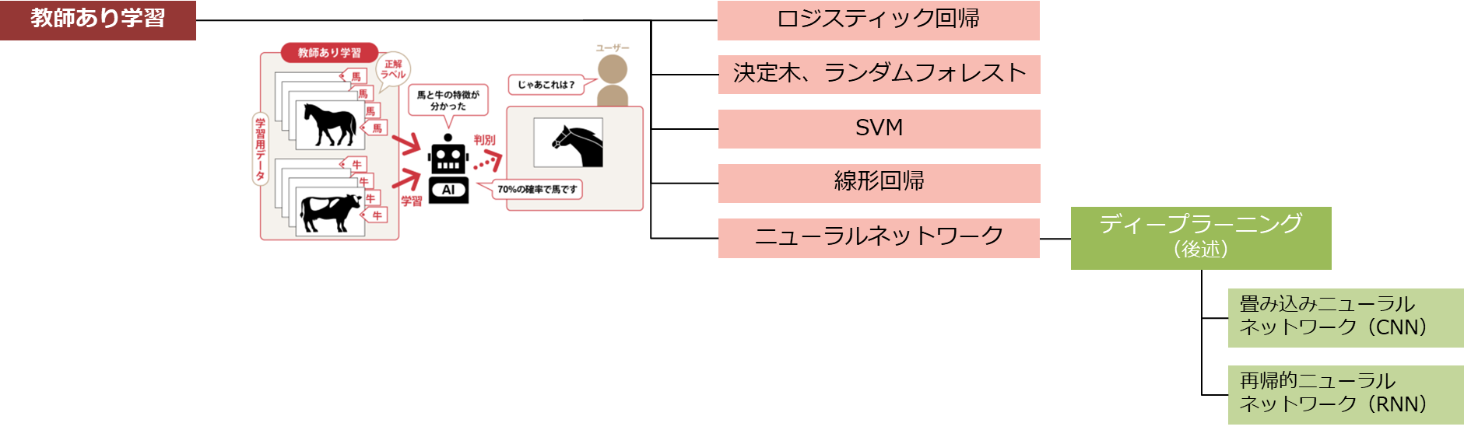
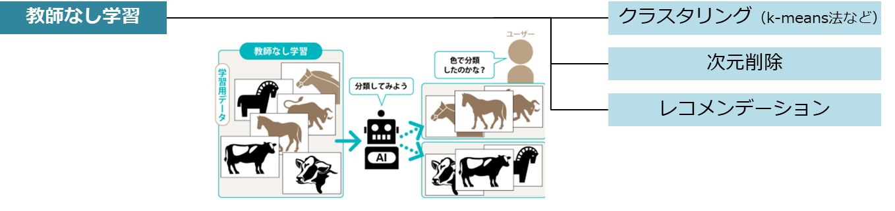
3. AI概要
機械学習のアルゴリズム
問題と正解がセットになったデータを使うことで、コンピューターに学習させる方法。
あらかじめ入力する値とそれに対する正解が
セットになった学習用データを人間が大量に用意する。
入力データの中から、コンピューター自身が自分でその特徴や定義を発見していく。
＜ご参考＞
・【AI基礎講座】「教師あり」と「教師なし」の違いが言えますか？ https://xtrend.nikkei.com/atcl/contents/18/00163/00004/
・あるステージでマリオが少しでも長い距離を進めるプレイスタイルを確立する学習手法
https://ledge.ai/reinforcement-learning/
強化学習
Q学習
与えられた条件下で得られる価値を最大化する方法を、試行錯誤を通じて探索し続ける学習。ある行動を起こした結果（報酬）を踏まえ、また行動を試行する、という流れで学習がループし続けます。

Slide 15
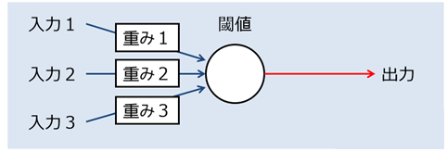
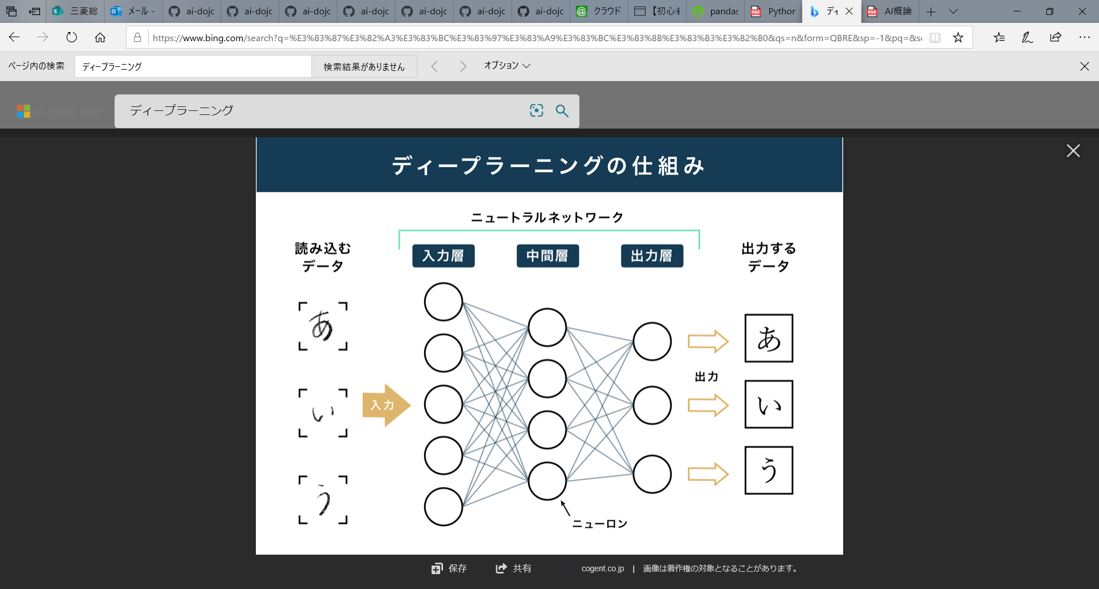
3. AI概要
ニューラルネットワーク、ディープラーニング（深層学習）
ニューラルネットワークとは
・人間の脳の神経回路の仕組みを模したモデル
・ニューロンのモデル化
■各入力値に重みをつける
■入力の総和が、ある閾値を超えたときに出力信号を出す
ディープラーニング（深層学習）の概念
ニューラルネットワークの中間層を多層に結合して
表現・学習能力を高めた機械学習の一手法のこと。
また特徴量を機械が自動で学習する。
重みづけ更新
重みづけ更新

Slide 16
4. AI開発道場 ～ライブラリ編～
学習内容（20分）
Python初級研修
Pythonデータ加工
AI概要
AI開発道場 ～ライブラリ編～
AI開発道場 ～クラウド編～
質疑応答(10分)

Slide 17
3. AI開発道場 ～ライブラリ編～
主なライブラリの種類
ライブラリ名 | 分野 | 詳細
scikit-learn | 分類、 回帰など | python機械学習分野でよく使われるOSSライブラリの1つ。 大きく分けて、分類、回帰、クラスタリング、SVM、ランダムフォレストなどの多数のアルゴリズムを備えている。
Tensorflow Tensorflow/Keras | 画像認識 | Googleの提供する機械学習に用いるためのOSSライブラリ。 ディープラーニングの分野では幅広く利用され、画像に写っているものを認識して文章化するアルゴリズム、各種数値計算、自然言語処理(翻訳)、など用途は多岐に及ぶ。 Kerasライブラリには、レイヤー（層）、目的関数、活性化関数、最適化器、画像やテキストデータをより容易に扱う多くのツール等を含む。
OpenCV | 画像認識 | コンピューターで画像や動画を処理するための機能がまとめて実装されているOSSライブラリです。 顔認識などに関してはこのライブラリの利用だけで実装が可能。

Slide 18
3. AI開発道場 ～ライブラリ編～
主なライブラリの種類
ライブラリ名 | 分野 | 詳細
SSD (Single Shot MultiBox Detector) | 物体画像認識 | 1-Shot方式の物体検知アルゴリズム。 SSDはCNNの複数の層から物体のバウンディングボックスを出力する設計である。後述のYOLOと比べて、小さい物体の検出に弱い。 【1-Shot方式】 １度のCNN演算で物体の「領域候補検出」と「クラス分類」の両方を行う。画像の特定範囲でなく全範囲を学習時に利用するため、背景の誤検出が減少し、処理速度が向上すると言われる。
YOLO | 物体画像認識 | 1-Shot方式の物体検出アルゴリズム。 SSDとの大きな違いは、YOLOはバウンディングボックスの出力を出力層だけで行う。
gensim/ word2vec | 自然言語処理 | トピックモデル(文書における単語の出現確率を推定するモデル)を作成する為のPythonライブラリ。「各単語はその周辺語と何らかの関係性がある」という考えを元に、それぞれの単語を比較して単語ベクトルで表現する。
Prophet | 時系列予測 | 時系列予測のOSSライブラリ。 季節性（周期性）を自動的に推定する機能や説明変数を手動設定する機能を持ち、柔軟性が高く、かつチューニングなしでも比較的高精度な予測が可能。時系列分析の知見のない人でも簡単に予測を行うことができる。

Slide 19
3. AI開発道場 ～ライブラリ編～
主なライブラリの種類
ライブラリ名 | 分野 | 詳細
PyCaret | 分類、 回帰など | 最小のコード量で簡単にML処理を実装できるPythonの機械学習ライブラリ。 分類や回帰、クラスタリング、異常検知などで使われる様々なアルゴリズムを使って精度比較を行い、モデルの可視化、ハイパーパラメータのチューニングを簡単に実行することができる。 PyCaretは内部的にはscikit-learn、XGBoost、Microsoft LightGBM、spaCyなど、いくつかの機械学習ライブラリとフレームワークを使って実装されています。

Slide 20
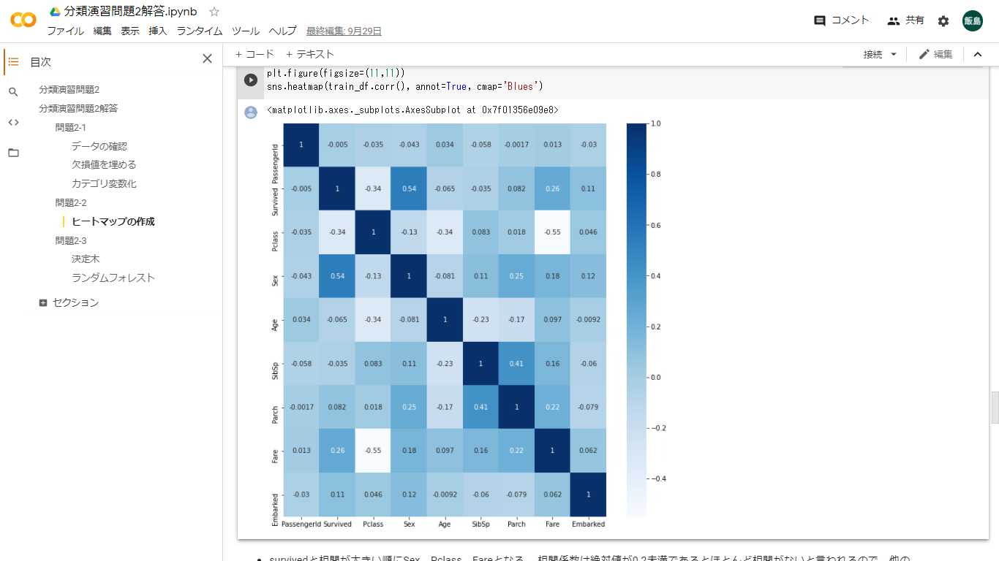
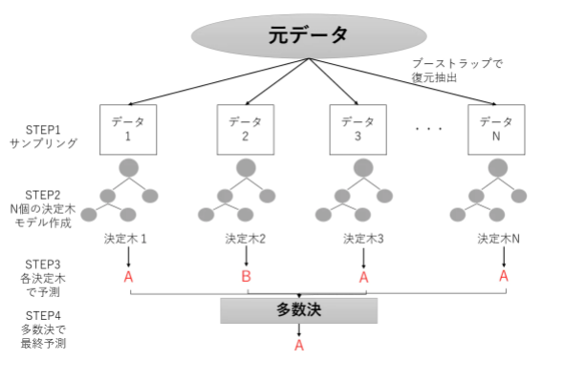
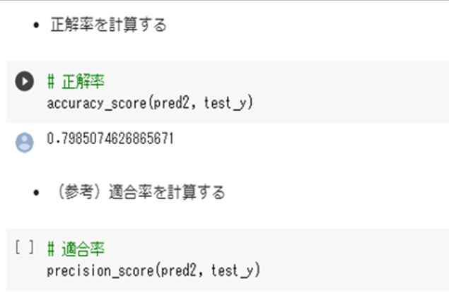
4. AI開発道場 ～ライブラリ編～
【実習】タイタニックデータを使って、生存者の予測をする
Scikit-learn
１.INPUTデータを機械学習モデルが読み込み易いように加工する。
前処理（例：平均値/中央値で埋める)、選定（欠損値が多い場合は削除）、数値化されていないデータの数値化etc...
２.ヒートマップを作成して項目間の相関を確認し、使用する説明変数（x）を絞る。
相関（依存度）が強いほど絶対値が大きくなる。
この場合、“生存有無” に対して、“性別” ＞“客室クラス” ＞“料金”の順に相関が高いことになる。
3.モデルの作成（ランダムフォレスト手法）、分類する。※複数のアルゴリズムで予測したが、ランダムフォレストが一番正解率が高かった
複数の決定木モデルを組み合わせて、結果の多数決で最終結果を求めるため予測精度が高いと言われている。
相関の強かった３つの説明変数を用いて予測した結果、生死判定が79.9%の正答率となった。
＜ご参考＞【機械学習】ランダムフォレストを理解するhttps://qiita.com/Hawaii/items/5831e667723b66b46fba

Slide 21
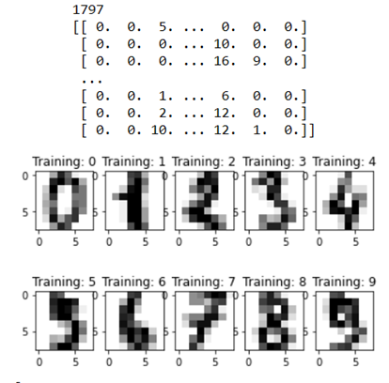
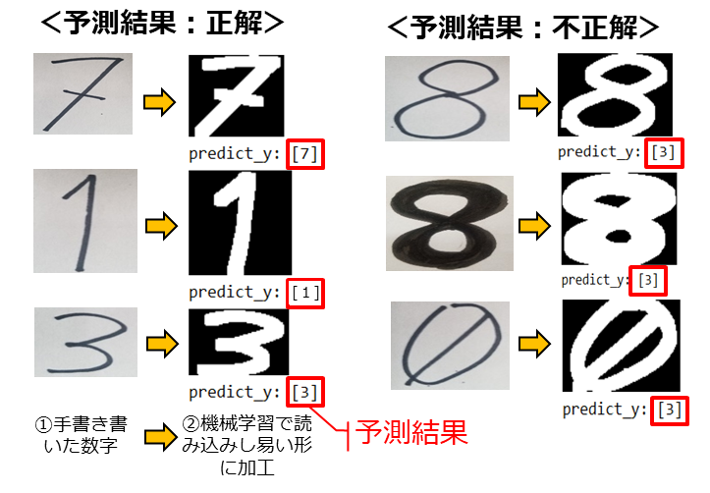
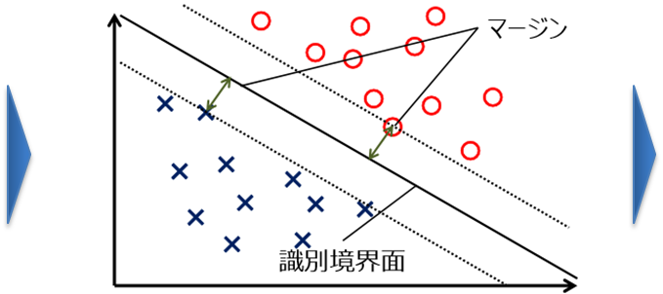
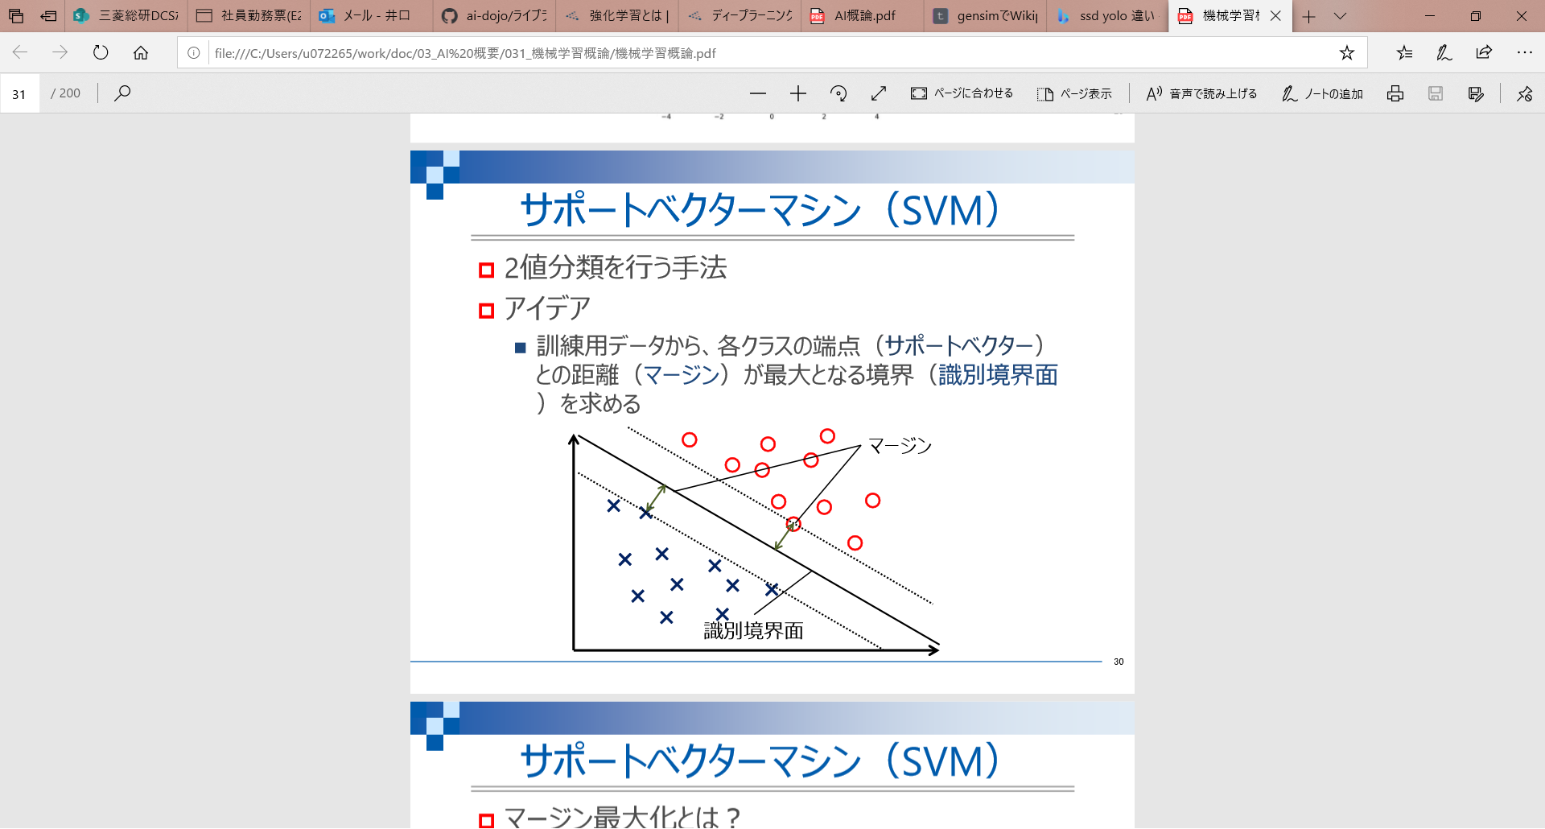
4. AI開発道場 ～ライブラリ編～
【実習】手書き数字の認識
OpenCV/Scikit-learn
１.データの読み込み
Scikit-learnのデータセット読み込み、OpenCVで画像描写確認。
2.SVM(サポートベクターマシーン)にてモデルを作成
2値分類を行う強力な学習器の一つ。0から9の10文字の多項識別が可能なようにSVMを拡張する。
3.モデルを使って予測
手書きの予測用の画像データ をOpenCVでロード、データ加工（サイズ変更 、グレースケール変換、白黒反転、
二値化、1次元配列に変換）を行い、モデルを使って予測する。
各クラス（ と ）の端点（サポートベクター）との距離（マージン）が最大となる境界を求める

Slide 22
5. AI開発道場 ～クラウド編～
学習内容（20分）
Python初級研修
Pythonデータ加工
AI概要
AI開発道場 ～ライブラリ編～
AI開発道場 ～クラウド編～
質疑応答(10分)

Slide 23
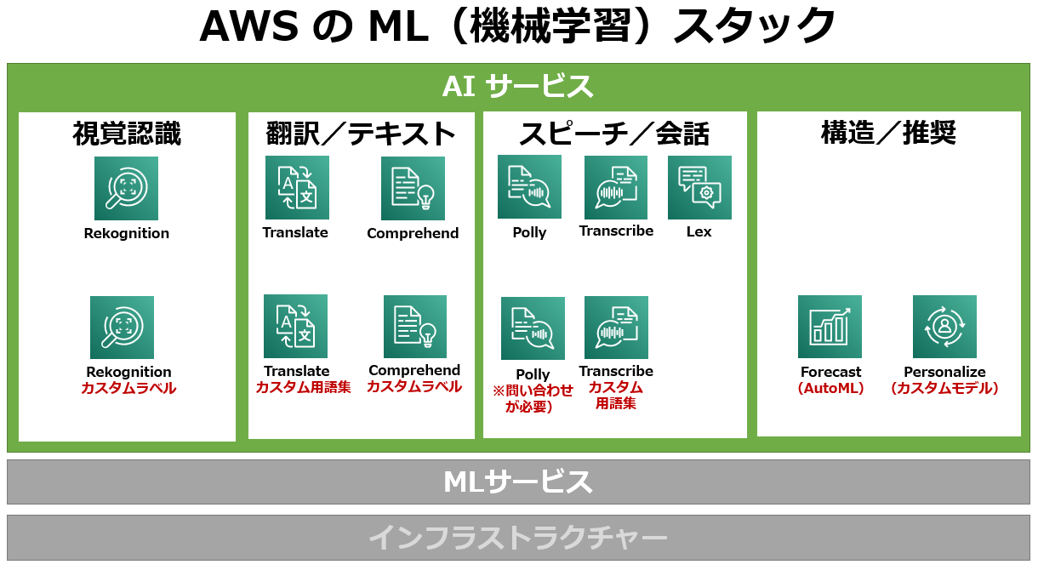
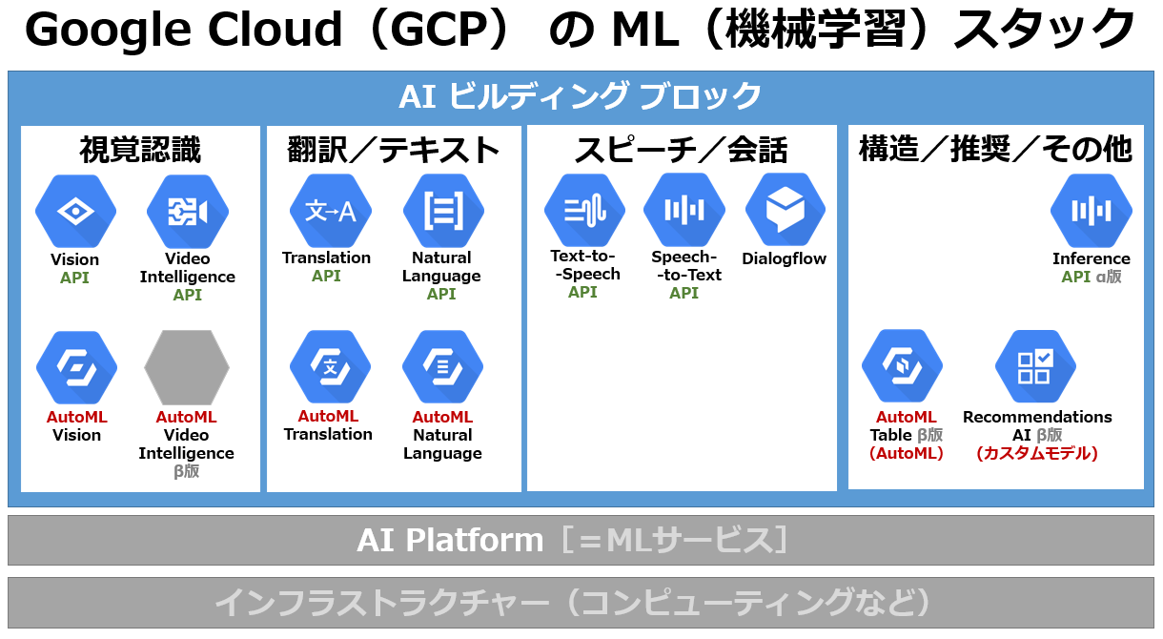
インスタンス作成 >> モデル構築 >> トレーニング >> デプロイ
のフローを一貫して利用可能なサービス
5. AI開発道場 ～クラウド編～
AWSとGoogle Cloudの機械学習サービスについて
Amazon SageMaker
 | AWS (Amazon Web Services) | Google Cloud (GCP)
視覚認識 | Rekognition (Rekognition Image / Rekognition Video) 画像やビデオを分析し、物体や人物、テキストを認識するサービス。 写真をアップロードすると、四角で囲まれた対象の判定結果(年齢・性別・感情)がツール上で確認できる。 | Vision(API) / Video intelligence(API)/ AutoML Vision / AutoML Video intelligence 提供するサービスの範囲はRekognitionとほぼ同様だが、Googleは上記サービスに加えてAPIも利用可能。 APIでは、Pythonソースコード上で検出する対象の情報をAPI側で定められたRequest項目に渡して、その結果をResponse情報で受け取り、想定結果を参照できる。

Slide 24
5. AI開発道場 ～クラウド編～
AWSとGoogle Cloudの機械学習サービスについて
Amazon SageMaker
 | AWS (Amazon Web Services) | Google Cloud (GCP)
スピーチ/会話 | （実習対象外） | Speech-to-Text(API) 自然言語処理。音声データの音声文字変換や、マイク機能からリアルタイムに音声をテキスト化するサービス。 短い音声/長い音声/ストリーミング入力/異なる話者の分離/句読点挿入の自動化などの音声文字変換ができる。

Slide 25
5. AI開発道場 ～クラウド編～
AWSとGoogle Cloudの機械学習サービスについて
Amazon SageMaker
 | AWS (Amazon Web Services) | Google Cloud (GCP)
構造化データ (※) | SageMaker 予め用意されたアルゴリズムを用いて、簡単に学習モデルを作成・使用することができる。 アワビの年齢予測をXGboostを用いて実施した。【Xgboost】 直列的に弱学習器（決定木）を使用する。最初の弱学習器で上手く推定できなかった部分を推定するために、重みを付けて次の弱学習器で学習を行うことで、精度を向上させる手法。 | AutoML Table ：GUI操作で機械学習モデル作成が可能。最適なモデルを複数選んでアンサンブル学習、トレーニング、評価、改善、デプロイなどを操作できる。統計情報の表示画面・モデルの評価画面ともに説明が丁寧で、知識が少なくてもある程度の結果を出せる。 BigQuery ML：大容量のデータセットに対し、SQLに似たクエリを実行し、数秒程度で結果を返すというサービス。
※
表形式にまとめられるデータのこと。

Slide 26
質疑応答
学習内容（20分）
Python初級研修
Pythonデータ加工
AI概要
AI開発道場 ～ライブラリ編～
AI開発道場 ～クラウド編～
質疑応答(10分)

